Slide 1
KAPITOLA 2: Logistické operace a dopady LMD
ČÁST 4: Společenské požadavky a trendy
Kapsle
2.4.5
Evropská zelená dohoda

Slide 2
Tematicky předcházející kapsle:
Tato kapitola uzavírá 4. blok věnovaný společenským požadavkům a trendům. Než začnete s kapitolou 2.4.5, projděte si prosím kapitoly 2.4.1 až 2.4.4.
Související kapsle:
Odkaz na témata kapitol 2.4.1, 2.4.2. 2.5.1
Autoři:
Cisita Parma scarl & SUSMILE Consortium

Slide 3
Cíl kapsle
Pochopení a analýza pozadí, hlavních cílů a oficiálního plánu evropské Zelené dohody, který EK zveřejnila v roce 2019. Evropská zelená dohoda je nová strategie růstu, jejímž cílem je přeměnit EU ve spravedlivou a prosperující společnost s moderní, konkurenceschopnou ekonomikou účinně využívající zdroje, v níž v roce 2050 nebudou žádné čisté emise skleníkových plynů a v níž bude hospodářský růst oddělen od využívání zdrojů.
Kategorie | Dokument, zdroje | EQF
 |  | 4 | 5 | 6
 |  | X | X | X
Cvičení | ANO
Časová náročnost | Obsah 20 Minut | Cvičení 5 Minut | Extra Materiály 60 Minut

Slide 4
Obsah
Cíle evropské strategie Green Deal
Balíček Rady EU "Fit for 55"

Slide 5
Pokyny k dokumentu, revize zdroje
Prostřednictvím zdrojů nabízených touto kapslí získá uživatel informace o Evropské zelené dohodě, a to jak o její hlavní strategii, tak o praktických opatřeních, která jsou krok za krokem známa jako balíček "Fit for 55".
Pro realizaci na poslední míli jsou relevantní zejména následující cíle evropské Zelené dohody:
-Udržitelnější doprava snížením emisí z osobních automobilů o 55 % do roku 2030 a emisí z užitkových vozidel o 50 % do roku 2050.
- Výroba vozidel s nulovými emisemi do roku 2035
-Vedoucí postavení třetí průmyslové revoluce prostřednictvím zlepšování budov a infrastruktury, masivního využívání elektrifikace a zelené alternativní obnovitelné energie.
Zvláštní pozornost doporučujeme věnovat kapitolám 2.1.3 "Čistá vozidla a vozidla s nulovými emisemi" a 2.1.4 "Multimodální distribuční modely", které obsahují aktuální témata pro LMD, jako jsou vozidla s alternativním pohonem a multimodální doprava.

Slide 6
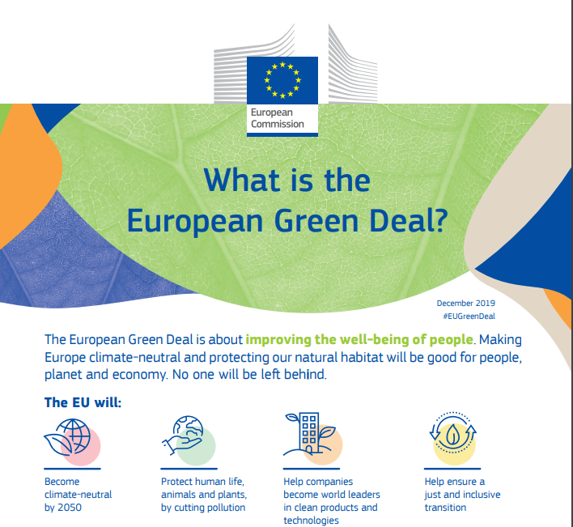
Dokument, Zdroj 1
Zpočátku by žáci mohli chtít
zjistit, co je to
Evropská zelená dohoda
Sledujte #EUGreenDeal
v médiích pro více informací
a aktualizací

Slide 7
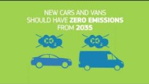
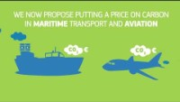
Dokument, Zdroj 1
Další vzdělávací videa o hlavních problémech, kterými se zabývá
Evropská zelená dohoda
jsou k dispozici na oficiálním kanálu Evropské komise na YouTube
Doprava
Systém EU pro obchodování s emisemi
Energie

Slide 8
Dokument, Zdroj 1
V této části naleznete příslušné odkazy na znění evropské Zelené dohody, přílohy a komentáře:
Dokument EU o zelené dohodě (v angličtině)
Informační stránka Evropské komise o Zelené dohodě EU (anglicky)
Příloha ke sdělení EU Green Deal (anglicky)
K dispozici je také krátké, ale shrnující video EK o Zelené dohodě EU.
EK rovněž poskytuje příslušnou dokumentaci v dalších místních jazycích EU.

Slide 9
Dokument, Zdroj 2
"Fit for 55" je soubor návrhů na revizi a aktualizaci právních předpisů EU a na zavedení nových iniciativ s cílem zajistit, aby politiky EU byly v souladu s cíli v oblasti klimatu, na kterých se dohodla Rada a Evropský parlament.
Fit for 55 odkazuje na cíl EU snížit do roku 2030 čisté emise skleníkových plynů nejméně o 55 %. Cílem navrhovaného balíčku je uvést právní předpisy EU do souladu s cílem do roku 2030.
Revize balíčku EU ETS "Fit for 55"

Slide 10
Dokument, Zdroj 2
V této části naleznete příslušné odkazy na obsah balíčku "Fit for 55", komentáře a infografiky:
Plán EU "Fit for 55" pro přechod na ekologickou ekonomiku
Infografika "Jak EU zajišťuje ekologický přechod"
EK rovněž poskytuje příslušnou dokumentaci v dalších místních jazycích EU

Slide 11
Cvičení: Otevřené otázky
Zamyslete se a pokuste se vlastními slovy odpovědět na následující otevřené otázky, které vám mají pomoci zvládnout témata této kapsle:
Které jsou hlavní cíle Evropské zelené dohody?
Kterých průmyslových odvětví se nejvíce dotýkají protiopatření v boji proti globální ekologické krizi?
Jak může průmysl snížit dopady své činnosti na životní prostředí?
Které hlavní kroky předpokládá balíček "Fit for 55" pro dosažení cíle snížení emisí do roku 2030?

